Slide 1
九年义务教育人教版五年级下册
22.* 的非洲
彩色
语文组115号

Slide 2
读一读
炽热 湛蓝 渗透 充沛 硕大
火炬 巨蟒 聆听 强悍 篝火
含情脉脉 大饱眼福 目不暇接
沛
蟒
篝
脉脉
暇

Slide 3
填一填
第1节 非洲真的是一个（ ）的世界！
第2节 蓝天、骄阳、绿树、红土、鲜花、以及皮肤油黑发亮的非洲
人， 构成了（ ）的非洲！
第3节 非洲的（ ）是彩色的。
第4节 非洲的（ ）是彩色的。
第5节 非洲的（ ）是彩色的。
第6节 非洲的（ ）是彩色的。
第7节 非洲的（ ）是彩色的。
第8节 啊，非洲，好一个（ ）的世界！
色彩斑斓
七彩
骄阳蓝天
植物世界
动物世界
日常生活
艺术
多姿多彩

Slide 4
读一读
充沛的阳光和雨水，使得除了沙漠之外的非洲大地，繁花似锦，绿海荡波，满眼是绿色，处处是花海。//无论是乡村、市郊还是城里，到处开放着五颜六色的花，不过大多是野花，比我们栽在盆里的花还要硕大，还要茂盛，还要鲜艳。 //非洲的花之所以多，是因为那里的花开花，草开花，灌木开花，许多树也开花。 //芒果树开的是星星点点的白花，仙人树开的是金灿灿的黄花，玉兰树高擎着白色或白里透青的玉杯，火炬树绽开的花朵比绿叶还多，一棵似一团火，一排似一片霞。到了开花季节，一条条街道，都成了彩色的长河。人在街上走，就像置身于花海深处。 //还有一种叫做花树的树，更是妙不可言，远远望去，树上像是开满五彩缤纷的花，非常壮观。走近一看，却是满树的彩叶，紫的、黄的、绿的、红的，好似含情脉脉的少女，向人们频频点头。

Slide 5
背一背
芒果树开的是____________
仙人树开的是____________
玉兰树______白色或白里透青的玉杯，
火炬树______花朵比绿叶还多，________________________
到了开花季节，一条条街道，都成了__________
人在街上走，就像置身于____________
星星点点的白花
金灿灿的黄花
高擎着
绽放着
一棵似一团火，一排似一片霞
彩色的长河
花海深处

Slide 6
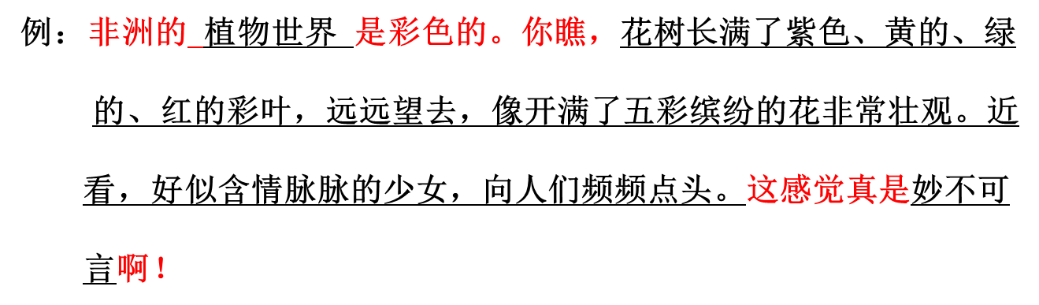
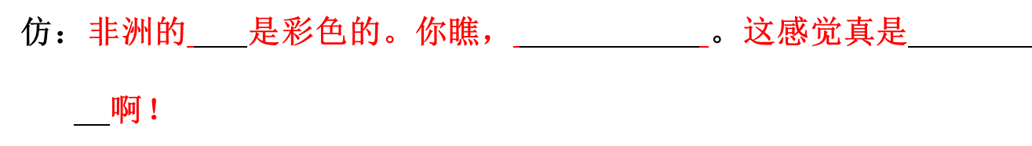
举一反三

Slide 7
课堂小结
这节课我们进行了色彩斑斓、多姿多彩的非洲之旅，知道了非洲的蓝天骄阳是彩色的，植物是彩色的，动物是彩色的，人们的日常生活是彩色的，连艺术也是彩色的。

Slide 8
啊！非洲真是一个色彩斑斓的世界啊！
啊！非洲真是一个多姿多彩的世界啊！

Slide 9
写一写
试着用一段文字来写一写自己喜欢的美景。

Slide 10
谢谢

